Slide 1
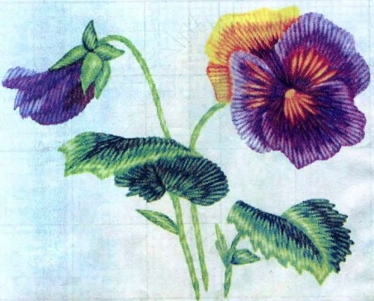
Вышивка простейшими швами

Slide 3
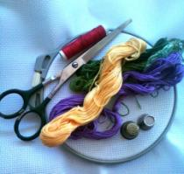
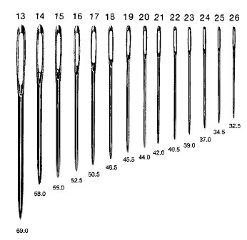
Общие правила выбора инструментов, тканей, ниток:
1. Иглы (от № 1 до № 12);
2. Ножницы (большие, средние маленькие);
3. Пяльцы – деревянные, металлические, пластмассовые (круглые, квадратные, прямоугольные);
4. Ткань (льняная, хлопчатобумажная, шерстяная и др.)
5. Нитки льняные, конопляные, хлопчатобумажные, шерстяные, шелковые и др.);
6. Наперсток;
7. Сантиметровая лента, линейка, калька, копировальная бумага, карандаши, тушь

Slide 4
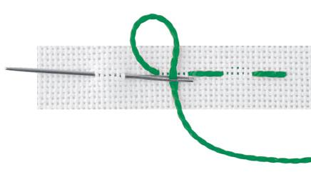
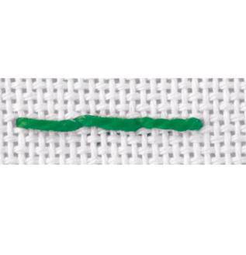
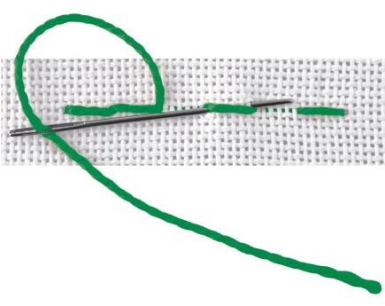
Вперед иголку

Slide 5
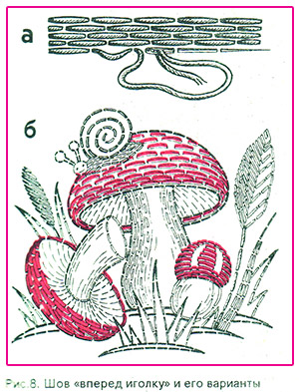
Вперед иголку

Slide 6
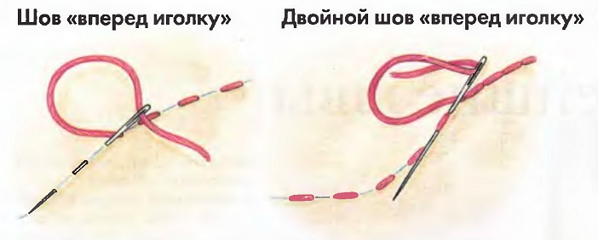

Slide 7
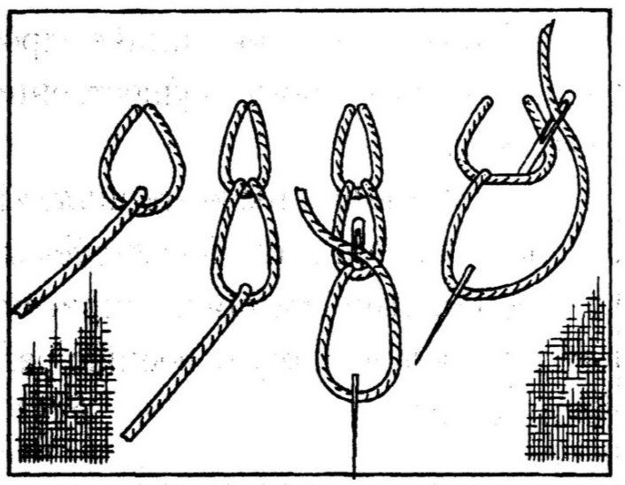
Тамбурный шов

Slide 8
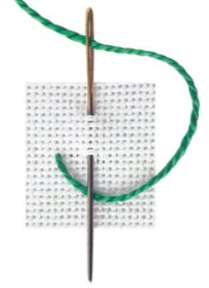
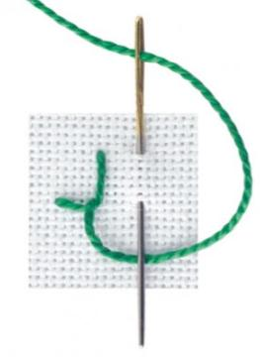
Петельный шов

Slide 9
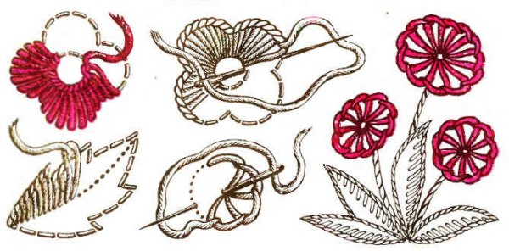
Петельный шов

Slide 10
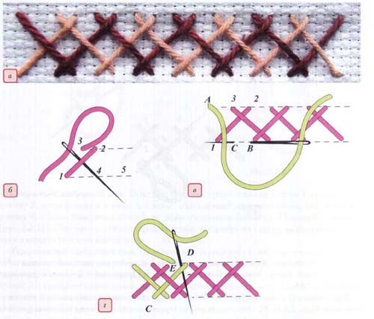
Шов козлик

Slide 11
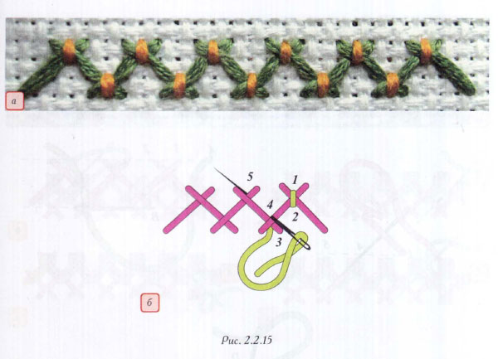
Шов козлик с украшением

Slide 12
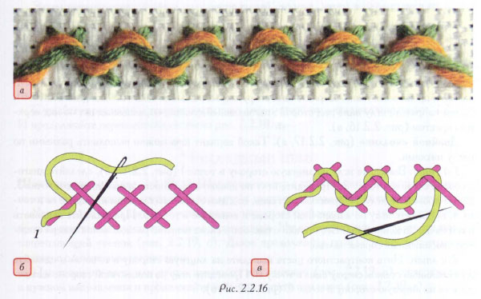
Шов козлик с украшением

Slide 13
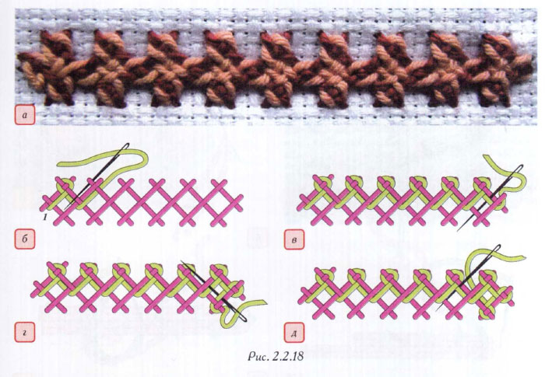
Шов козлик с украшением

Slide 14
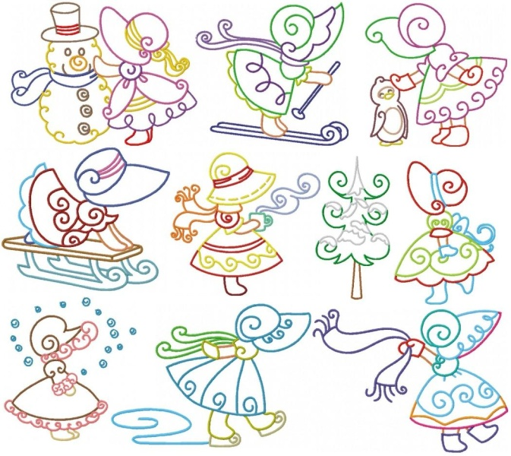

Slide 15
Интернет источники
http://vesya.ru/article/29obzo
http://images.yandex.ru/yandsearch?img_url=pravznak.msk.ru
http://images.yandex.ru/yandsearch?img_url=sdelaj.com%2Fuploads%2Fposts%2F2010-09%2Fwww.sdelaj.com_
Технология. Обслуживающий труд: 5 класс: учебник для учащихся общеобразовательных учреждений –4-е изд.,перераб. / под ред. В.Д. Симоненко. - М.: «Вентана - граф»,2008

